Slide 1
МОДЕЛЬ СОВРЕМЕННОГО УЧИТЕЛЯ
Модель учителя – это мысленный образ оригинала идеального (совершенного) профессионала.

Slide 2
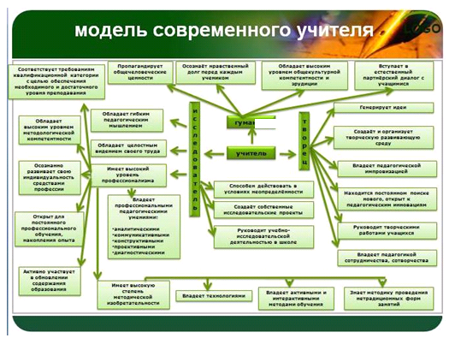

Slide 3
Современный учитель строит общение с детьми не ≪от себя≫, а ≪от них≫. Общение ≪от партнера≫ помогает наиболее точно отражать личность учащегося, а значит более эффективно реализовать собственно педагогические
задачи. Современный учитель ощущает психологическую атмосферу в классе (без этого продуктивной учебно-воспитательный процесс невозможен).
Для этого эму необходимо:
- уметь наблюдать за детьми;
- воспринимать выражение глаз ребят, их мимику, экспрессию;
- обращать внимание на все детали поведения детей, их настроение;
- сопоставлять сегодняшнюю психологическую атмосферу в классе со вчерашней.

Slide 4
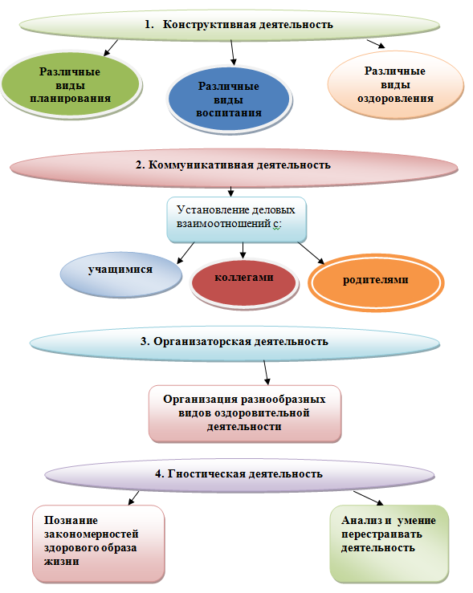

Slide 5
Учитель видит себя как бы со стороны глазами детей. Для этого необходимо:
- чаще анализировать свою собственную деятельность;
- стремится поставить себя на место учащихся;
- посещать уроки коллег и сравнивать себя с ними;
- выявлять, какие личностные недостатки учителя влияют на работу с детьми;
- честно признавать свои ошибки, не стремясь сказать, что чего-то в данный момент не хватает;
- чаще организовывать контакты с детьми в свободное время от занятий;
- если у учителя появилась в классе кличка, не обижаться, а проанализировать её суть и определить, какие личностные недостатки привели к ее возникновению.

Slide 6
Хороший учитель умеет слушать детей - это важнейший показатель
внимания к личности ребенка. (Выслушивать до конца). Учитель не имеет профессионального права обижаться на детей – в этом тоже своеобразие педагогического общения. Доказывая неправильность мнения ученика, учитель не задевает недостатков его характера (≪Я глубоко разочарован в твоем поведении≫, а не ≪Ты ведешь себя безобразно≫). Хороший учитель старается преодолеть негативные установки по отношению к некоторым ученикам. Хороший учитель помнить, что голая критика поведения, образа жизни, знаний школьника бесполезна. Она не содержит в себе конструктивного
начала, не передает учащемуся личностного позитивного отношения к нему, ставит школьника в позицию обороняющегося, ведет к формированию занижено самооценки. Хороший учитель часто улыбается детям. Улыбка при входе в класс говорит учащимся, что встреча с ними приятна учителю, и создает общий благоприятный психологический настрой.

Slide 7
Учитель стремится, чтобы в процессе взаимодействия с детьми чаще
звучали одобрение, похвала, поощрение. В результате школьник начинает связывать с личностью учителя и предмет, который он ведет, собственные положительные эмоции переживания с получаемыми знаниями. Дети должны знать, как к ним относится учитель. Учитель ≪транслирует≫ в класс свое отношение к детям. Хороший учитель запоминает имена учащихся, другие характеристики
их личности. Детей всегда волнует их личность - отношение к ней, понимание, уважение. Школьники, особенно подростки, хотят, чтобы их воспринимали именно как личности, этим объясняется их стремление к самоутверждению, самореализации. Вот почему учитель всегда проявляет неподдельный интерес к личности ребенка, и дети должны это ощущать. Особое внимание учитель уделяет собственной речи:
- не использует в речи вульгаризмов, слов - паразитов;
- следит за темпом речи;
- обращает особое внимание на интонирование;
- исключает из своей речи окрик, резкие интонации.

Slide 8
Учитель специально организует свои взаимоотношения с трудными школьниками, понимает, что их проблемы - следствие психологической или педагогической запущенности, возможной физиологической патологии. Особое внимание учитель обращает на взаимоотношение с коллегами: они существенным образом влияют на общий социально – психологический климат учебно - воспитательного процесса. Учитель доброжелателен с другими членами педагогического коллектива, стремится к сотрудничеству, подходит к
своим коллегам с оптимистической гипотезой, ищет то, что сближает.

Slide 9
Профессиональная модель учителя
Считаю необходимым ввести обязательный профотбор с четкими критериями, уделив внимание особенностям личности педагога. Одежда и аксессуары современного учителя должны соответствовать возрасту, времени, месту. Это не должно быть броским, но обязательно стильно и современно. Я бы поднял престиж учителя. Учитель должен чувствовать себя свободным, уверенным, иметь возможность получать информацию любую. А для этого он не должен быть стеснен в средствах

